Slide 1
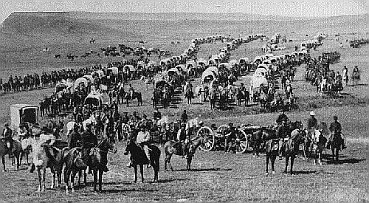
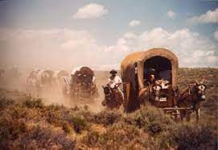
UN DESTINO MANIFESTO

Slide 2
QUALE POPOLO?
La Costituzione degli Stati Uniti d’America si apre con un soggetto plurale, “We, the People”.
Il “popolo” americano non è però la totalità della popolazione della neonata nazione. La Costituzione fu redatta da esponenti delle classi dominanti dell’epoca coloniale, e la frase fu coniata da Gouverneur Morris, autore del Preambolo, che escludeva dalla piena partecipazione ai diritti civili nativi americani, neri, donne e servi bianchi.
Carl Degler, Out of Our Past: “Nessuna nuova classe sociale entrò nelle stanze del potere dalla porta della Rivoluzione americana”.
Howard Zinn, Storia del popolo americano: “D’altro canto, gli artigiani e i lavoranti delle città, i giornalieri, i marinai e i piccoli coltivatori furono trasformati in ‘popolo’ dal linguaggio retorico della Rivoluzione, dal cameratismo del servizio militare e grazie alla distribuzione di un po’ di terra. Si creò in questo modo una consistente base di sostegno, un consenso nazionale: qualcosa che, pur escludendo tutti coloro che rimanevano ignorati e oppressi, si poteva chiamare ‘America’”.

Slide 3
LA FRONTIERA
Immediata espansione degli Stati Uniti, anche per assorbire le spinte rivoluzionarie della classi più basse vengono → acquisizione della Louisiana dalla Francia e della Florida dalla Spagna; mire sui territori del Nord-Ovest, appartenenti al Messico.
Spostamento progressivo della Frontiera verso Ovest.
Frontiera = non un confine stabile e bidimensionale, ma una terra di mezzo mobile e mutevole, dove la civiltà euro-americana e quella nativa si incontrano e si scontrano (“zona di contatto”).

Slide 4
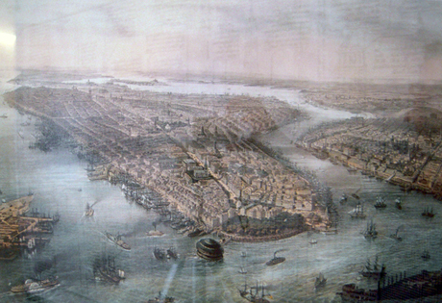
TRASFORMAZIONE DEMOGRAFICA
Ampia disponibilità di spazi “liberi” → primi flussi migratori di massa (in 50 anni la popolazione passa da 5 a 25 milioni), soprattutto dall’Europa nord-occidentale e centrale.
Inizio dell’urbanizzazione degli Stati Uniti.

Slide 5
LA PRIMA GUERRA “IMPERIALE”
Guerra del 1812 con la Gran Bretagna: prima guerra “imperiale” degli USA.
Causa: tensioni commerciali prodotte dalle guerra napoleoniche (1803: blocco dei porti francesi da parte dei britannici) → chiusura dei porti americani alle merci britanniche → 1809: la Francia riconosce la bandiera navale statunitense → i “Falchi di guerra” (“War Hawks”), che mirano a un’ulteriore espansione degli Stati Uniti, convincono il Congresso ad approvare la dichiarazione di guerra.
Dopo alterne vicende, la guerra si conclude con un sostanziale ritorno alla situazione esistente prima dell’inizio del conflitto.

Slide 6
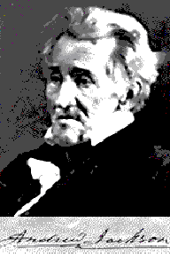
L’IMPERIALISMO INTERNO
Nel 1829 viene eletto Andrew Jackson, primo presidente membro del Partito Democratico, grazie a una piattaforma di democratizzazione delle strutture politiche e amministrative, e di espansione territoriale a spese delle popolazioni native.

Slide 7
LA “RIMOZIONE” DEGLI INDIANI
Indian Removal Act (1830): deportazione delle tribù native della Costa Est verso le Grandi pianure.
Inganno perpetrato ai danni dei capi delle tribù: “Dica ai capi e ai guerrieri che sono loro amico [...]: là oltre il confine di tutti gli stati, saranno proprietari di terra loro, che possederanno finché l'erba crescerà e l'acqua scorrerà; io li proteggerò e sarò per loro amico e padre” (Jackson).
Le “Cinque Tribù Civilizzate” (Chickasaw, Choctaw, Creek, Seminole e Cherokee) vengono trasferite nell'odierno Oklahoma ed in Kansas. Alcune nazioni native resistono alla migrazione forzata lungo il “Sentiero delle lacrime” (espressione Choctaw), ma alla fine circa 60.000 indiani saranno costretti a stabilirsi nelle riserve.

Slide 8
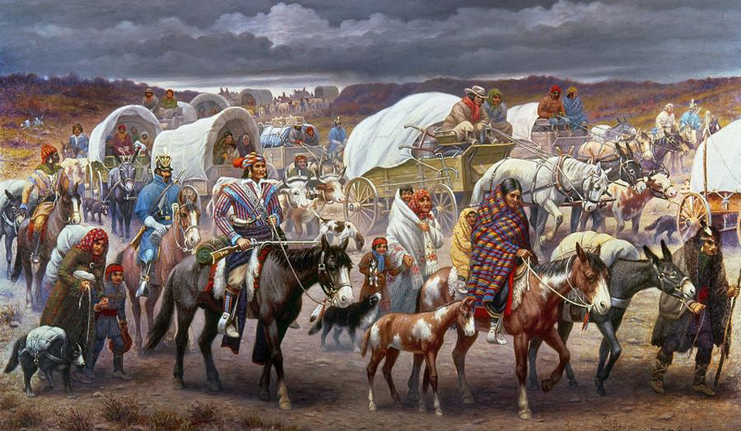

Slide 9
LA TEORIA DEL
MANIFEST DESTINY
Manifest Destiny: espressione coniata nel 1845 da John L. O’Sullivan nel saggio “Annexation”, pubblicato dalla Democratic Review, in cui promuove l’annessione del Texas da parte degli USA, in nome del loro “manifest destiny” di diffondere la libertà e la democrazia – premessa: Rivoluzione texana del 1835-36 (battaglia di Alamo), guidata da coloni angloamericani che non vogliono sottostare alle leggi del governo centrale messicano.
Qualche mese anni più tardi O’Sullivan usa di nuovo l’espressione in un articolo del New York Morning News che rivendica il diritto degli USA ad annettersi l’intera contea dell’Oregon, allora ancora sotto dominio britannico: “And that claim is by the right of our manifest destiny to overspread and to possess the whole of the continent which Providence has given us for the development of the great experiment of liberty and federated self-government entrusted to us”. O’Sullivan dichiara che Dio stesso (la Provvidenza) ha dato agli Stati Uniti la missione di diffondere la democrazia repubblicana (“the great experiment of liberty”), in nome di un ideale morale (una “higher law”) che supera ogni altra considerazione.

Slide 10
UN IMPERIALISMO ECCEZIONALE
Destino manifesto: dottrina espansionistica, di carattere eminentemente imperialistico, che combina l’eccezionalismo americano (l’idea che l’America abbia un destino storico “eccezionale”), il nazionalismo romantico (l’idea che una nazione sia contraddistinta da particolari caratteristiche etniche, culturali e religiose) e la convinzione che la “razza anglosassone” sia naturalmente superiore alle altre.
Già in Common Sense (1776) l’inglese Thomas Paine aggiunge che la Rivoluzione americana è l’occasione per creare una nuova e migliore società: “We have it in our power to begin the world over again. A situation, similar to the present, hath not happened since the days of Noah until now. The birthday of a new world is at hand...”
La missione storica di “disseminare” i germi della libertà e della democrazia giustifica l’utilizzo di mezzi coercitivi per sottomettere o rimuovere le popolazioni che la ostacolano – per il loro stesso “bene”…

Slide 11
LA GUERRA CONTRO
IL MESSICO
Negli anni Quaranta dell’Ottocento, il dibattito sull’annessione del Messico è centrale. Molti si oppongono alla spinta imperialistica, perché una delle motivazioni principali è la necessità da parte dei proprietari terrieri del Sud di avere territori sempre più vasti in cui poter estendere la pratica della schiavitù. La guerra inizia nel 1846, e alla fine del 1847 l’esercito americano conquista Città del Messico. Con il Trattato di Guadalupe Hidalgo il Messico è costretto a cedere agli USA quasi metà del proprio territorio.

Slide 12
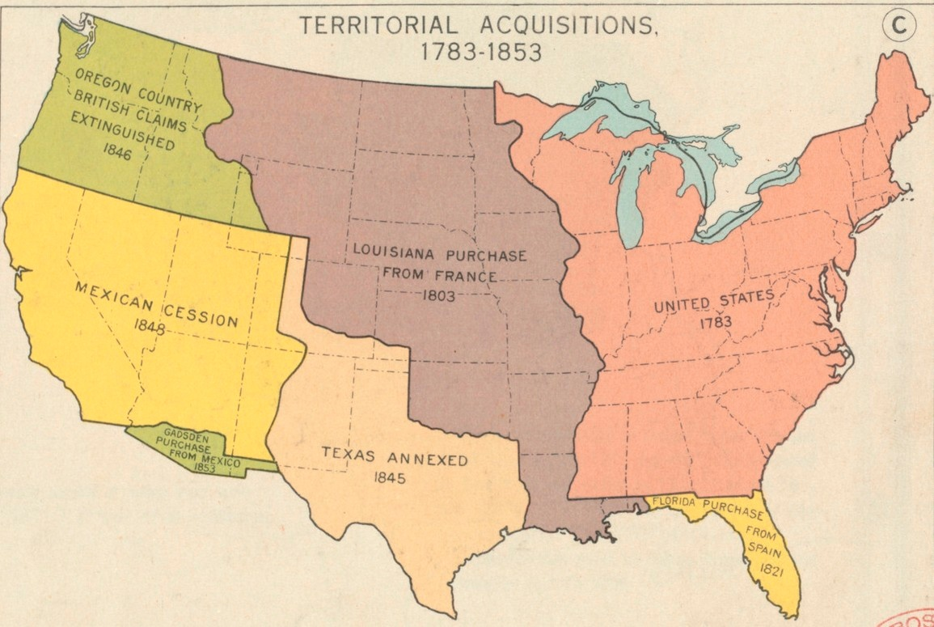

Slide 13
I MOVIMENTI DI RIFORMA
Nel corso della prima metà dell’Ottocento, l’entusiasmo prodotto dal successo della Rivoluzione e del Sogno americano, e dall’espansione degli Stati Uniti, si scontra con tutti una serie di problemi sociali che il Governo federale e i singoli Stati non riescono a risolvere (spesso non tentano nemmeno, in nome del principio liberale del minimum state intervention). Come reazione alla dottrina del laissez faire, nascono una serie di movimenti che si prefiggono l’obiettivo di riformare la società americana, affrontando attivamente una serie di questioni singole ma di vasta portata. In tutti i movimenti di riforma le donne svolgono ruoli di primaria importanza.

Slide 14
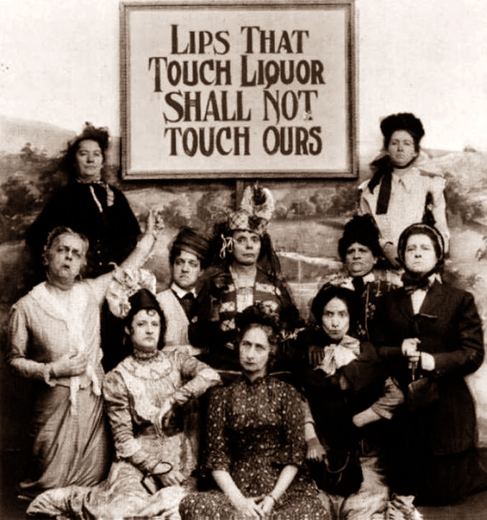
IL MOVIMENTO PER LA “TEMPERANZA”
Uno dei problemi più gravi della neonata nazione è l’alcolismo.
La diffusione dell’uso di alcolici è dovuta anche alla scarsezza e alla difficoltà di conservare l’acqua potabile.
Il movimento per la temperanza vede protagoniste le donne, prime vittime, assieme ai loro figli, della violenza domestica provocata dall’alcolismo.
Nel 1833 viene fondato l’American Temperance Movement.
Nel 1851 il Maine approva la prima legge “proibizionista”.

Slide 15
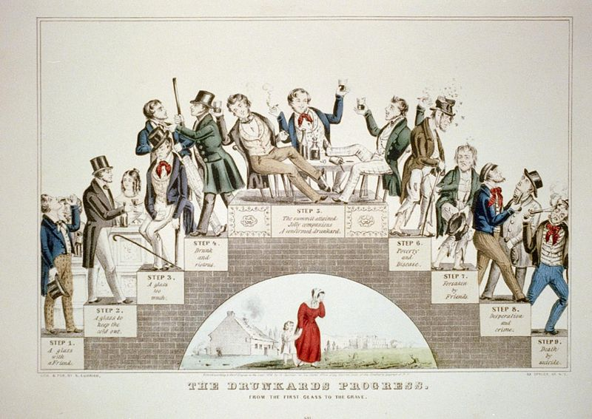

Slide 16
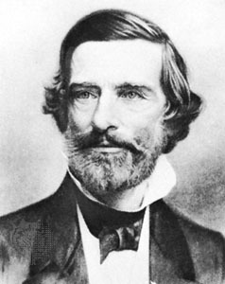
LA RIFORMA DELLE PRIGIONI
All’alto tasso di criminalità causato dalla presenza di avventurieri e dalle tensioni sociali prodotte dallo sviluppo di un capitalismo rampante trovano risposte a livello punitivo, piuttosto che preventivo. Di qui la diffusione di un poderoso sistema carcerario che diverrà una vera e propria industria.
Il governo federale e i singoli Stati si limitano a rispondere alle richieste di “legge e ordine”, senza occuparsi della riabilitazione dei carcerati.
Il movimento per la riforma delle prigioni, che vuole trasformarle in luoghi di recupero sociale, è guidato da Louis Dwight, e vede anch’esso una forte presenza di donne.

Slide 17
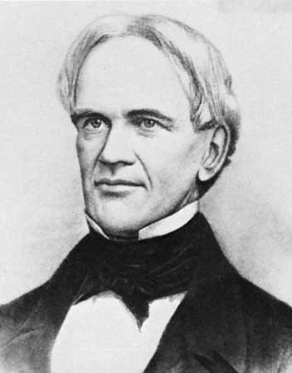
LA RIFORMA DELL’ISTRUZIONE
Il sistema democratico richiede cittadini informati e istruiti, e una serie di intellettuali, come Horace Mann, cerca di promuovere un sistema scolastico pubblico (common schools).
Vengono messi in discussione anche i metodi didattici tradizionali, fondati sul principio dell’autorità del docente e sulla tecnica del learning by rote (apprendimento a memoria).
Figure come Bronson Alcott ed Elizabeth Peabody (che crea il primo kindergarten) diffondono tecniche didattiche che pongono al centro del processo educativo i bisogni e l’autonomia del discente, anticipando le proposte di Maria Montessori.

Slide 18

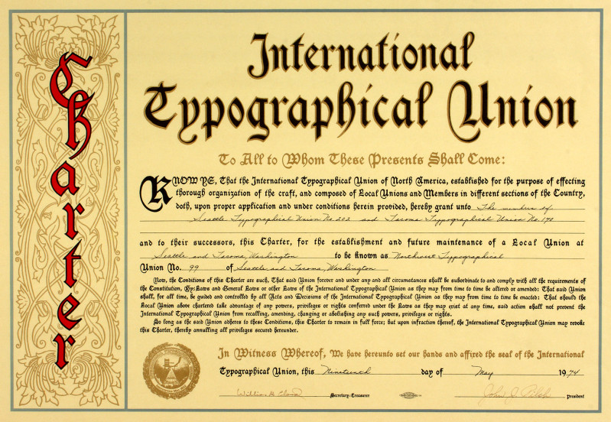
I SINDACATI
Un movimento che non vede un coinvolgimento importante delle donne è quello delle Labor Unions: le donne sono in netta minoranza perché in gran parte escluse dal mondo del lavoro “esterno” e confinate nella sfera domestica, secondo la dottrina delle separate spheres (la sfera pubblica è maschile, la sfera privata è femminile).
All’inizio le labor o trade unions hanno carattere locale e settoriale, ma con l’espandersi del sistema industriale al Nord progressivamente si consolidano e si federano.
Il primo sindacato viene fondato nel 1827 (la Mechanics’ Union of Trade Association, a Filadelfia)
Negli anni Trenta nascono partiti dei lavoratori (Workingmen’s Party)
Nel 1852 viene fondato il primo sindacato nazionale (l’International Typographic Union).

Slide 19
DALL’ABOLIZIONISMO AL (PROTO)FEMMINISMO
Il movimento abolizionista ha fin dall’inizio un carattere internazionale. Nel 1840 si riunisce a Londra la prima World Anti-Slavery Convention, grazie all’iniziativa del quacchero inglese Joseph Sturge.
La delegazione americana comprende alcune donne particolarmente attive nel movimento, come Elizabeth Cady Stanton e Lucretia Mott.
Alle delegate non viene però concesso di salire sul palco e parlare – possono solo assistere al dibattitto dalla platea.
Stanton e Mott si rendono conto che nel lottare per i diritti di altri (gli schiavi) hanno portato alla luce le discriminazioni che esistono nei confronti delle donne persino nel contesto di un movimento progressista come quello abolizionista.

Slide 20
LA NASCITA DEL (PROTO)FEMMINISMO
Come per tutti i movimenti globali e plurisecolari, la data di nascita del femminismo è difficile da fissare. La tendenza più diffusa la individua nelle campagne politiche per il diritto di voto delle donne a cavallo tra Otto e Novecento – il cosiddetto suffragismo (le attiviste ricevono l’epiteto dispregiativo “suffragette”, ma lo accettano e lo fanno proprio).
Varie istanze di “protofemminismo” vengono identificate nel corso della storia, ma la figura più rilevante è senz’altro quella di Mary Wollestonecraft, autrice di A Vindication of the Rights of Woman (1792), in cui afferma che le donne non sono naturalmente inferiori agli uomini, e se lo sembrano è perché non hanno accesso all’istruzione – se l’ordine sociale fosse fondato su principi razionali uomini e donne godrebbero di uguali diritti.

Slide 21
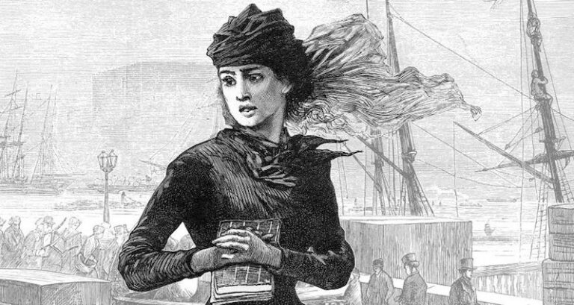
MARGARET FULLER
La figura più rilevante del protofemminismo americano è probabilmente Margaret Fuller. Allevata dal padre come se fosse un maschio, il rigore intellettuale che le viene imposto la rende unica tra le donne dell’epoca, e la spinge a rivedere i criteri di genere allora dominanti alla luce della sua conoscenza sia del mondo giuridico sia del mondo classico. Margaret si costruisce un’identità di genere “dualistica”, che comprende tratti usualmente considerati “femminili” e tratti “maschili”, così riassunti da lei stessa, usando gli stereotipi in voga: “a man’s mind and a woman’s heart”. Diventerà figura di spicco del movimento trascendentalista, e prima reporter internazionale statunitense con le sue cronache delle rivoluzioni europee di metà Ottocento (partecipa attivamente alla Repubblica Romana di Garibaldi, Mazzini e Saffi, dirigendo il servizio ambulanze dell’Ospedale Fatebenefratelli).

Slide 22
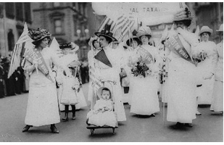
LA CONVENTION DI SENECA FALLS
Il 19 luglio 1848, su iniziativa di Stanton e Mott, si apre la prima convention per i diritti delle donne, a Seneca Falls, nello stato di New York. Partecipano alla convention uomini e donne, e anche Frederick Douglass, che sarà determinante nel far includere tra i diritti rivendicati anche quello di voto.

Slide 23
LA DECLARATION OF SENTIMENTS
La Declaration of Sentiments “riscrive” la Declaration of Independence, sostituendo il piano eminentemente politico dei rapporti tra governanti e governati quello apparentemente più “private” dei rapporti tra uomini e donne.
Le grievances delle donne si basano sulla loro esclusione dal diritto di voto, dalla partecipazione alle giurie nei processi, dalla possibilità di lavorare in uffici pubblici, dal diritto di proprietà una volta sposate. Inoltre, le donne che subiscono abusi non sono protette dalla legge.

Slide 24
UNA DONNA NUOVA
Sebbene l’espressione “New Woman” indichi i nuovi modelli identitari femminili che si vanno diffondendo alla fine dell’Ottocento (in opposizione al modello della “True Woman”, la donna davvero “femminile” che “regna” sulla casa, il suo spazio “naturale”, ma è sottoposta all’autorità patriarcale), la Declaration propone un modello di donna nuova, in grado di lottare per i propri diritti, adottando e modificando il linguaggio della cultura dominante, e coinvolgendo in questa lotta anche gli uomini.

